Slide 1
Гірський краєвид 6 клас
Підготувала: вчитель образотворчого мистецтва Кубей С.П.

Slide 2
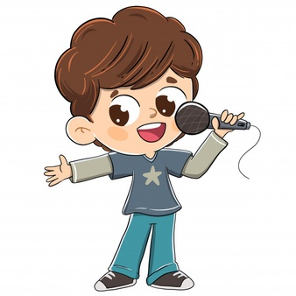
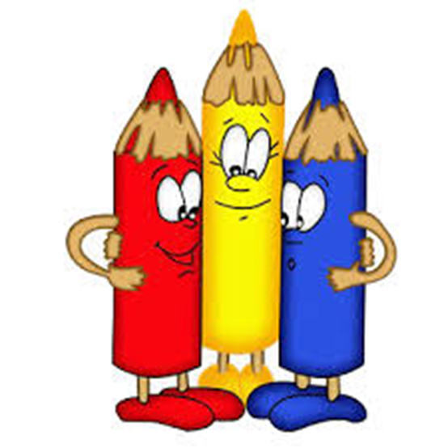
Тема. Гірський краєвид.
Мета: учити зображувати простір на площині, застосовуючи закони кольорознавства; розвивати емоційне сприйняття, просторо­ве мислення, уяву, фантазію, художній смак і творчі здібності; виховувати сприйняття цілісної картини світу, любов до рідної землі.

Slide 3
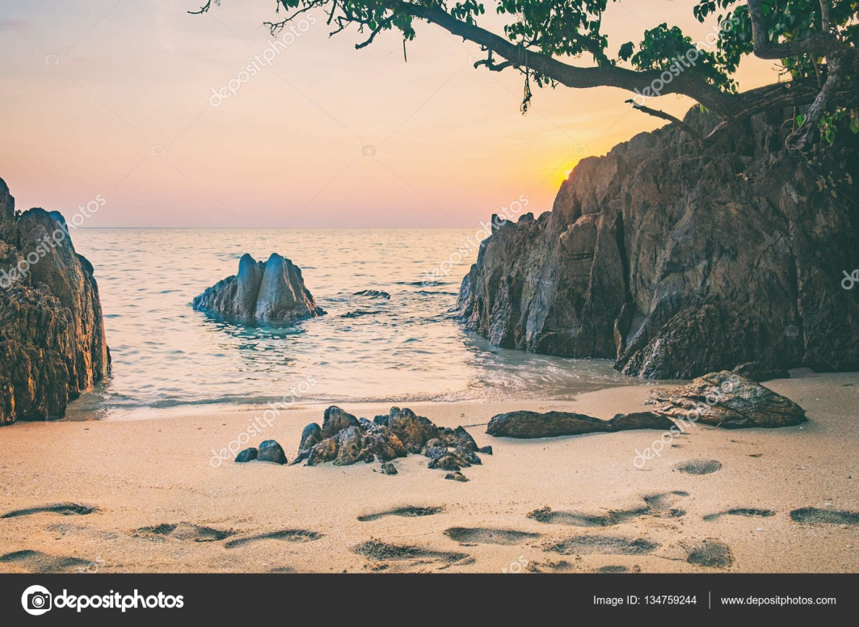
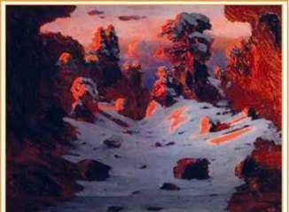
Серед різновидів пейзажу поширений гірський краєвид, у якому зображають
кам’янисті скелі

Slide 4
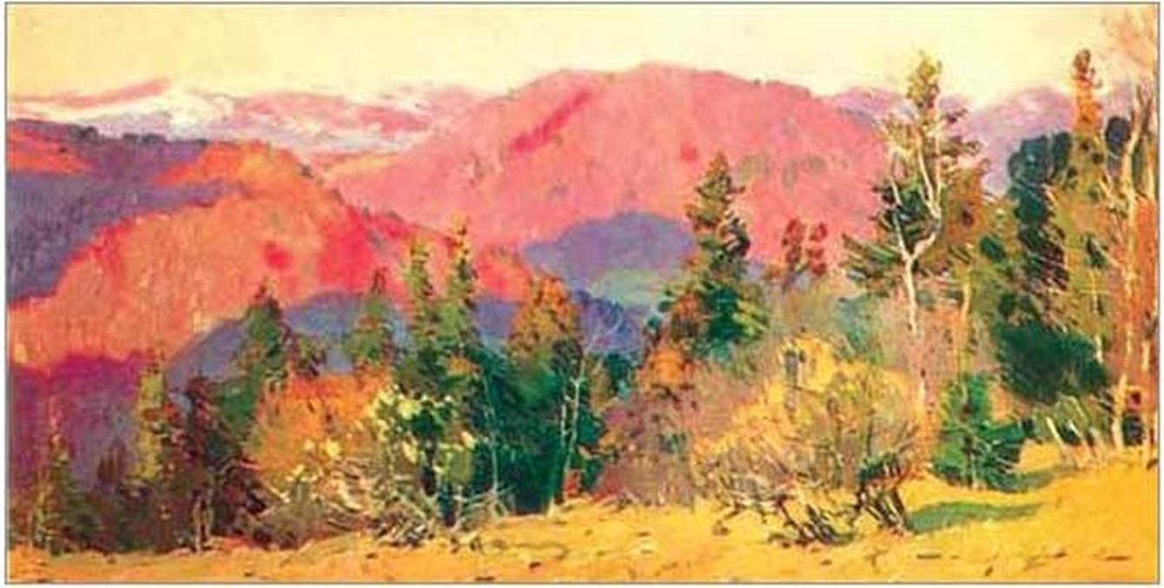
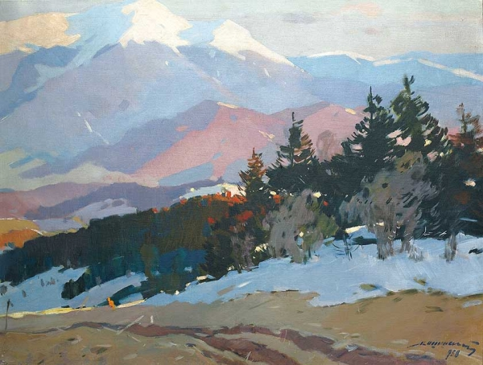
гори, укриті лісовими хащами, снігами та льодовиками

Slide 5
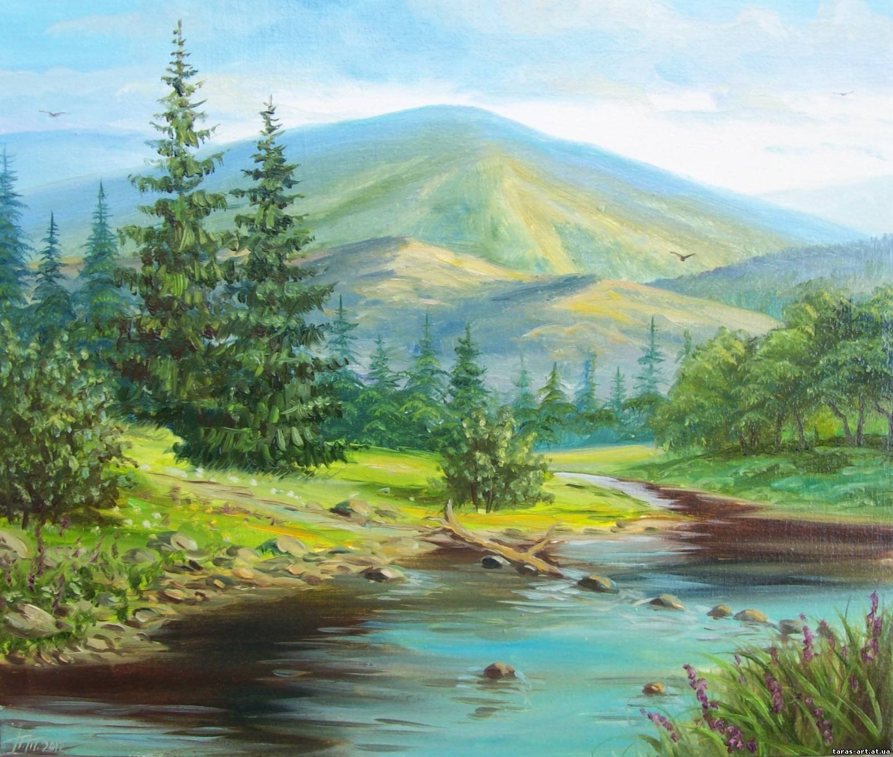
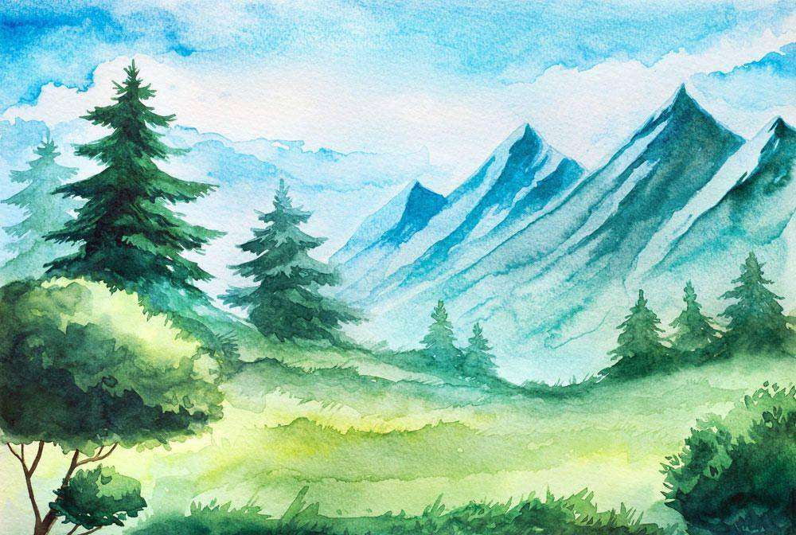
У гірських краєвидах художники приділяють значну увагу композиції твору.
Дерева, рослини, камені на передньому плані картини деталізовані та зберігають чіткість форм, яскравість та насиченість кольорів. Вони загороджують віддалені об’єкти, що допомагає передати глибину простору.

Slide 6
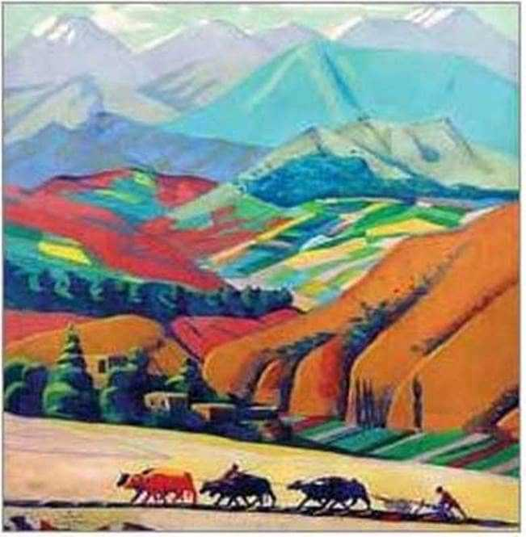
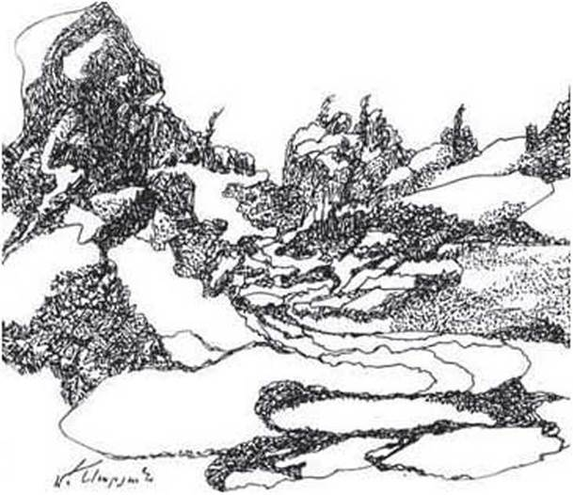
Композиція – побудова художнього твору, зумовлена його змістом і призначенням; взаємне гармонійне розташування частин твору; самостійний художній твір.

Slide 7
Колорит – гармонійне співвідношення і поєднання кольорів у картині.
Антон Кашшай. Рання весна

Slide 8
Йосип Бокшай. Шауль

Slide 9
Кацусіка Хокусай. Червона Фудзі

Slide 10
Вінсент ван Гог. Лука в горах Ле-Мас – де – Сен - Поль

Slide 11
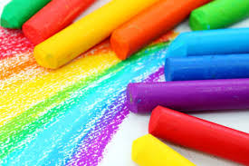
Пасте́ль — група художніх матеріалів, спресовані, стерті у порошок фарби, які найчастіше випускаються у вигляді м'яких кольорових олівців. Назву «пастель» мають як самі фарби, так і малюнки, створені в цій техніці.

Slide 12
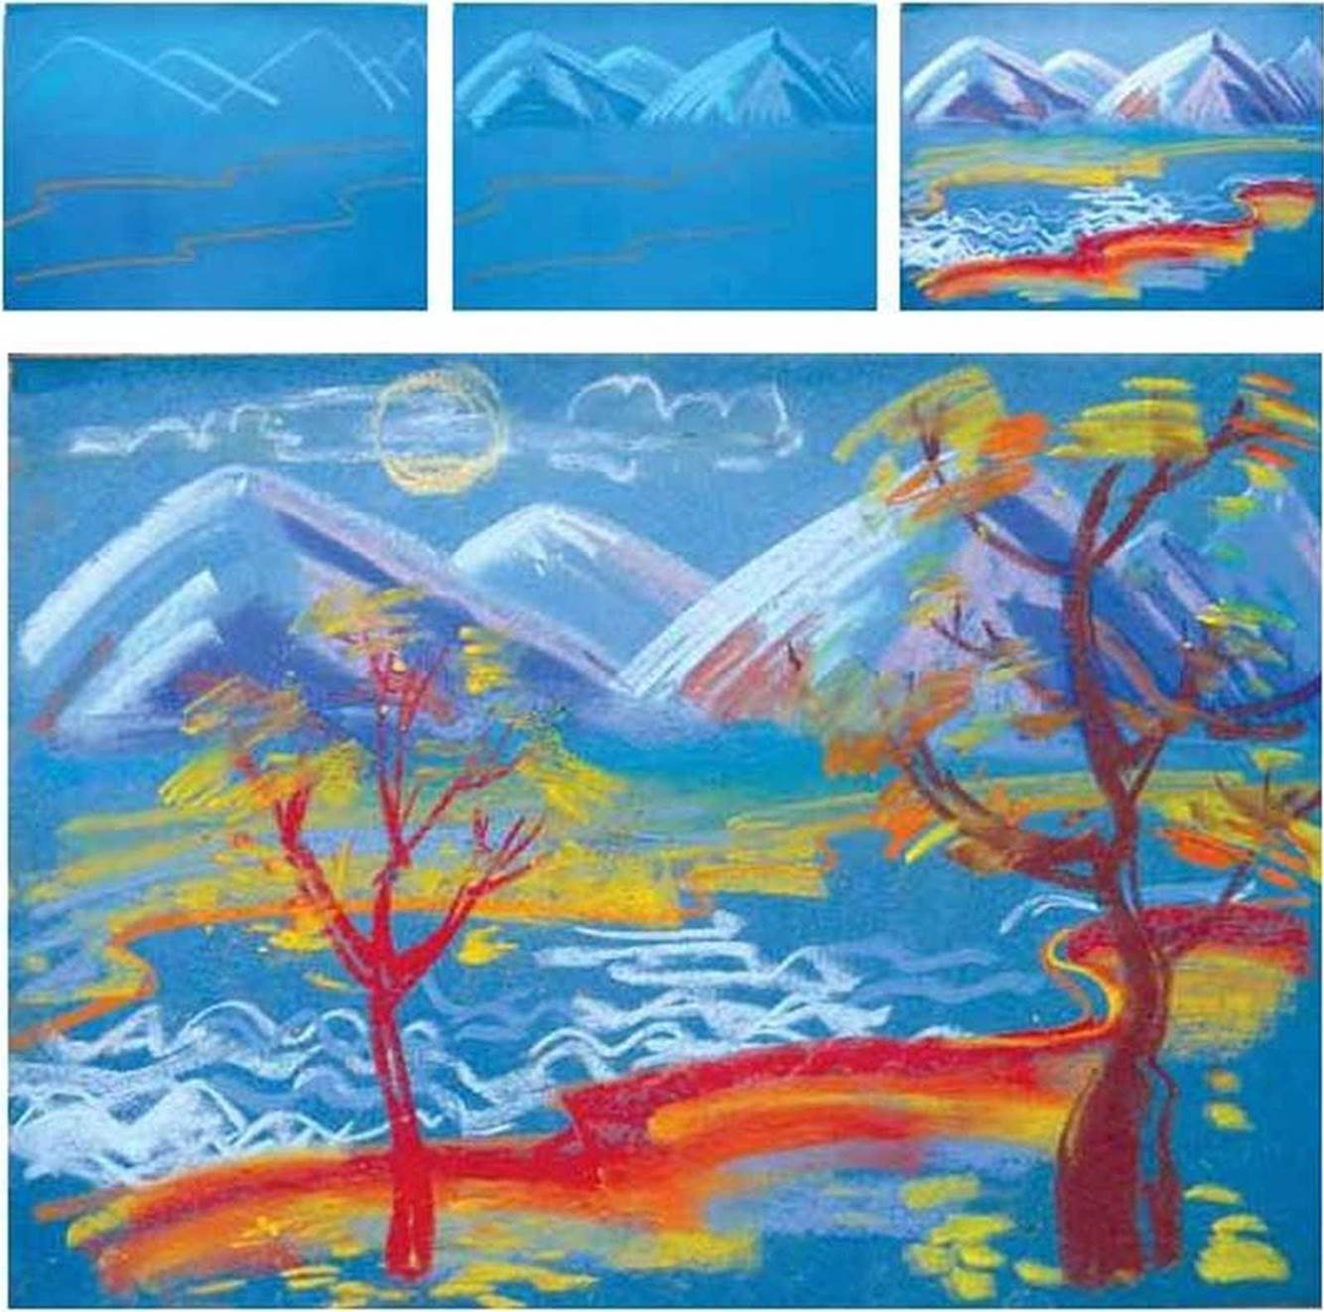
Практична діяльність учнів
Намалюйте гірський пейзаж « Засніжені гори», або «Золота осінь у Карпатах».

Slide 13
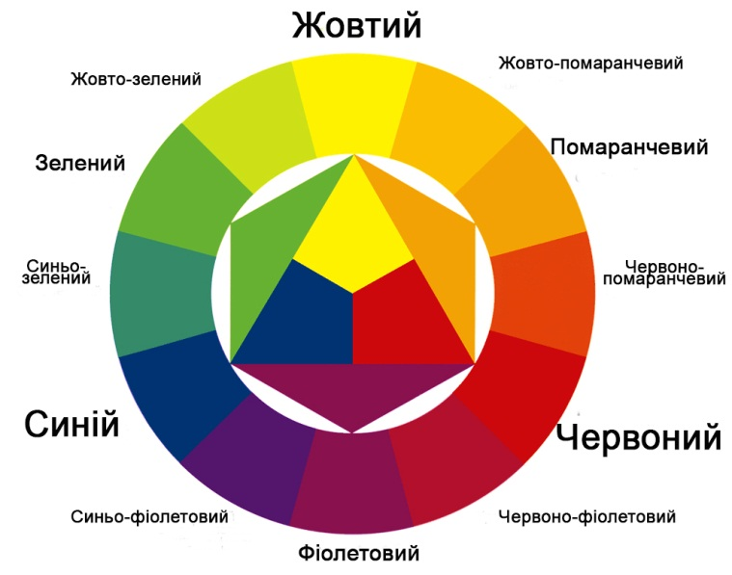
Послідовність виконання:
Вибрати точку зору і визначити формат аркуша паперу. (Необ­хідно уявити собі розташування предметів та об'єктів на пло­щині зображення.)
Найти співвідношення між небом, землею, горами та іншими об'єктами.
Прокласти кольором основні кольорові відношення.
Передати повітряну перспективу (перший план тепліший, дру­гий — холодніший, звернути увагу на таблицю «Кольорова гама»).
5.Перевірити і порівняти передачу повітряної перспективи на ма­люнку.
6.Придумати назву або скласти вірш до своєї роботи.

Slide 14
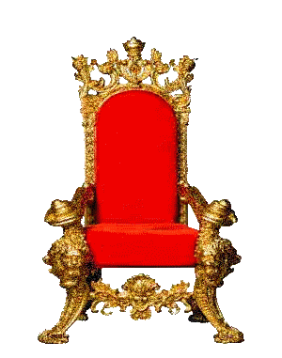
Завершення уроку
Використовуючи «авторське крісло», учні демонструють свої роботи. Учитель підводить підсумки: дає загальну оцінку викона­ним роботам; аналізує характерні помилки, в них; оцінює діяль­ність учнів на уроці.

Slide 15
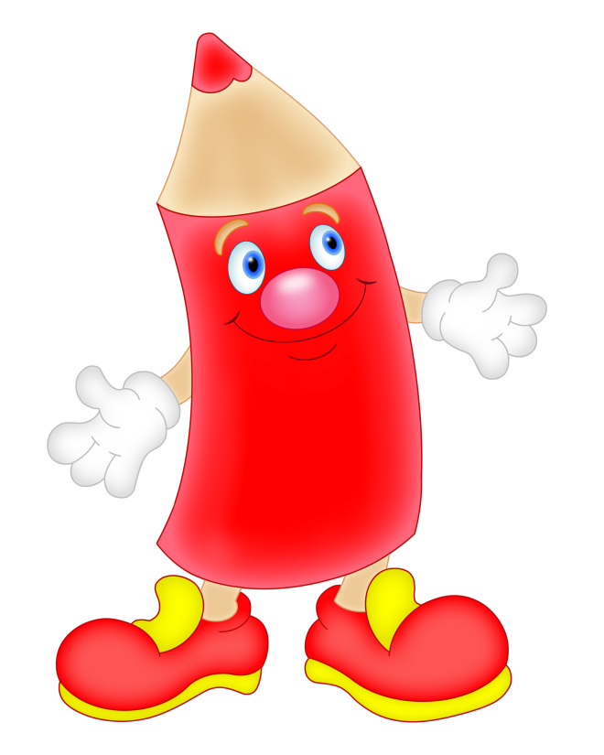
Підсумок уроку. Запитання і завдання
1. Яка роль композиції в художньому творі?
2. Як передати плановість у картині?
3. Поясніть, що таке колорит.

Slide 16
Використані інтернет джерела:
1.Образотворче мистецтво 6 клас
Розділ II. Пейзаж
https://subject.com.ua/textbook/art/6klas/6.html
2.https://www.google.com/search?biw=1366&bih=608&tbm=isch&sxsrf=ACYBGNTeVXSuVGU0_2konl2Q_LdMLEDAdA%3A1569748780479&sa=1&ei=LHeQXZnzHOrBrgS-i7uoDg&q=%D0%BE%D1%81%D0%BD%D0%BE%D0%B2%D0%BD%D1%96+%D0%BA%D0%BE%D0%BB%D1%8C%D0%BE%D1%80%D0%B8&oq=%D0%BE%D1%81%D0%BD%D0%BE%D0%B2%D0%BD%D1%96&gs_l=img.1.1.0l10.135816.138427..141636...1.0..0.526.2240.0j2j1j2j1j1......0....1..gws-wiz-img.....10..35i362i39j35i39j0i67.aVC8MC07yjo#imgdii=r4qmNot9E-SQJM:&imgrc=9kQJaB0sj0lsSM:

Slide 17
Дякую за увагу!

